Slide 1
Skip list

Slide 2
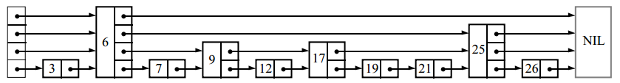
ОПИСАНИЕ СТРУКТУРЫ
Skip list - вероятностная структура данных, основанная на нескольких параллельных отсортированных связных списках.
Основная идея – реализация бинарного поиска для связных списков (выполняется быстрее, чем тривиальный проход по списку за линейное время)

Slide 3
Основные операции
Поиск элемента:
Начиная с указателя наивысшего уровня, двигаемся вперед по указателям до тех пор, пока они ссылаются на элемент, не превосходящий искомый. Затем спускаемся на один уровень ниже и снова двигаемся по тому же правилу. Если мы достигли уровня 1 и не можем идти дальше, то мы находимся как раз перед элементом, который ищем (если он там есть).
Search(list, searchKey) x := list→header x→key < searchKey for i := list→level downto 1 do while x→forward[i]→key < searchKey do x := x→forward[i] # x→key < searchKey ≤ x→forward[1]→key x := x→forward[1] if x→key = searchKey then return x→value else return failure

Slide 4
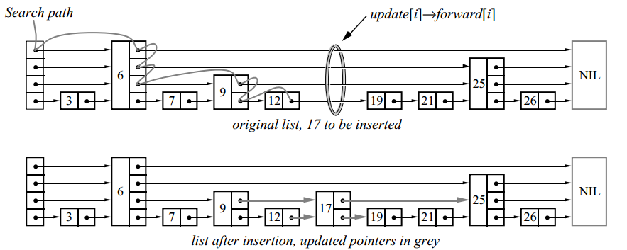
Вставка и удаление:
Для вставки или удаления узла применяем алгоритм поиска для нахождения всех элементов перед вставляемым (или удаляемым), затем обновляем соответствующие указатели.
Начиная с указателя наивысшего уровня, двигаемся вперед по указателям до тех пор, пока они ссылаются на элемент, не превосходящий искомый. Затем спускаемся на один уровень ниже и снова двигаемся по тому же правилу. Если мы достигли уровня 1 и не можем идти дальше, то мы находимся как раз перед элементом, который ищем (если он там есть).

Slide 5
Insert(list, searchKey, newValue) local update[1..MaxLevel] x := list→header for i := list→level downto 1 do while x→forward[i]→key < searchKey do x := x→forward[i] x→key < searchKey ≤ x→forward[i]→key update[i] := x x := x→forward[1] if x→key = searchKey then x→value := newValue else lvl := randomLevel() if lvl > list→level then for i := list→level + 1 to lvl do update[i] := list→header list→level := lvl x := makeNode(lvl, searchKey, value) for i := 1 to level do x→forward[i] := update[i]→forward[i] update[i]→forward[i] := x
Delete(list, searchKey) local update[1..MaxLevel] x := list→header for i := list→level downto 1 do while x→forward[i]→key < searchKey do x := x→forward[i] update[i] := x x := x→forward[1] if x→key = searchKey then for i := 1 to list→level do if update[i]→forward[i] ≠ x then break update[i]→forward[i] := x→forward[i] free(x) while list→level > 1 and list→header→forward[list→level] = NIL do list→level := list→level – 1

Slide 6
Сложность основных операций
Операция | Средний случай (average case) | Худший случай (worst case)
Insert(key, value) | O(logn) | O(n)
Lookup(key) | O(logn) | O(n)
Remove(key) | O(logn) | O(n)
Сложность по памяти (space complexity): O(nlogn)

Slide 7
Экспериментальные данные
Так как Skip list является вероятностной структурой данных, очень большую роль играет максимальное количество уровней и вероятность с которой увеличивается уровень элемента.
Далее будут описываться эксперименты при которых добавляется по 100 000 ключей в списки из 8 уровней и вероятностью p = 0.5, 0.35, 0.25. Измерение времени будет производиться 10 раз и высчитываться среднее арифметическое.

Slide 8
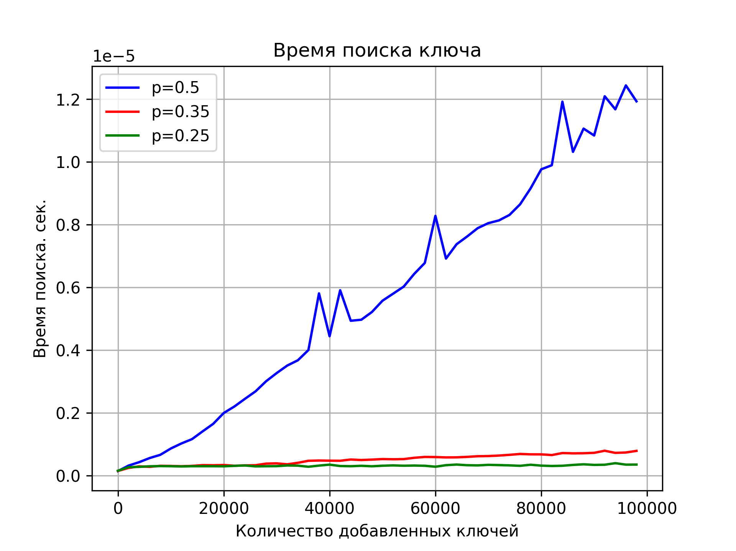
Поиск ключа

Slide 9
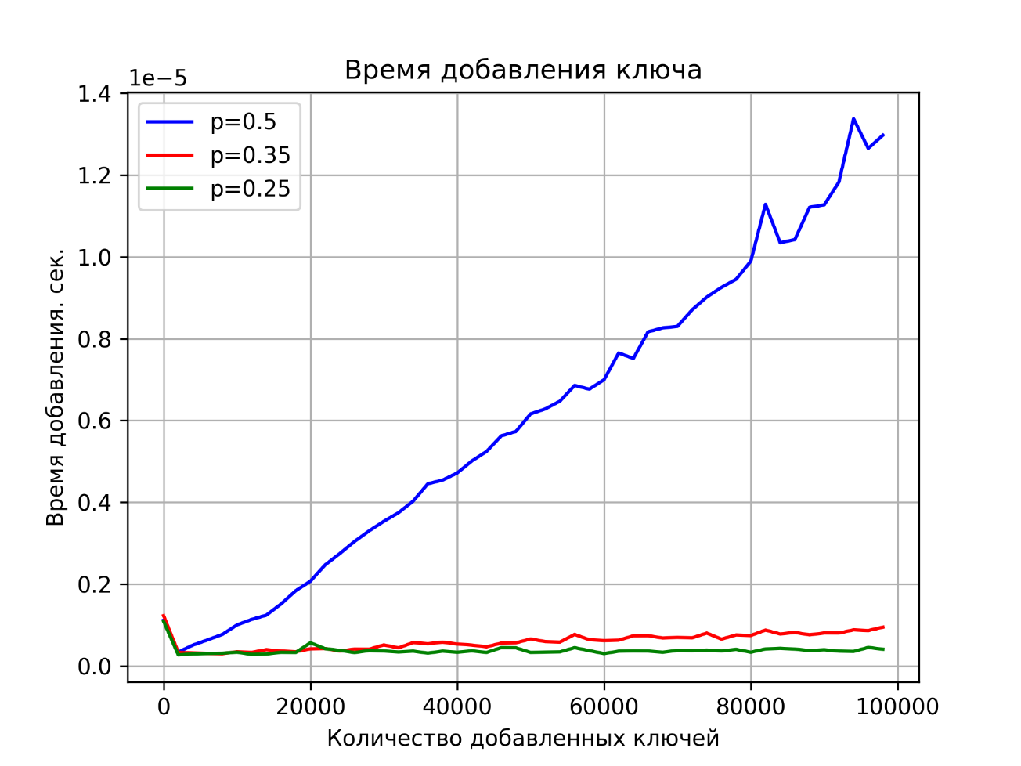
Добавление ключей

Slide 10
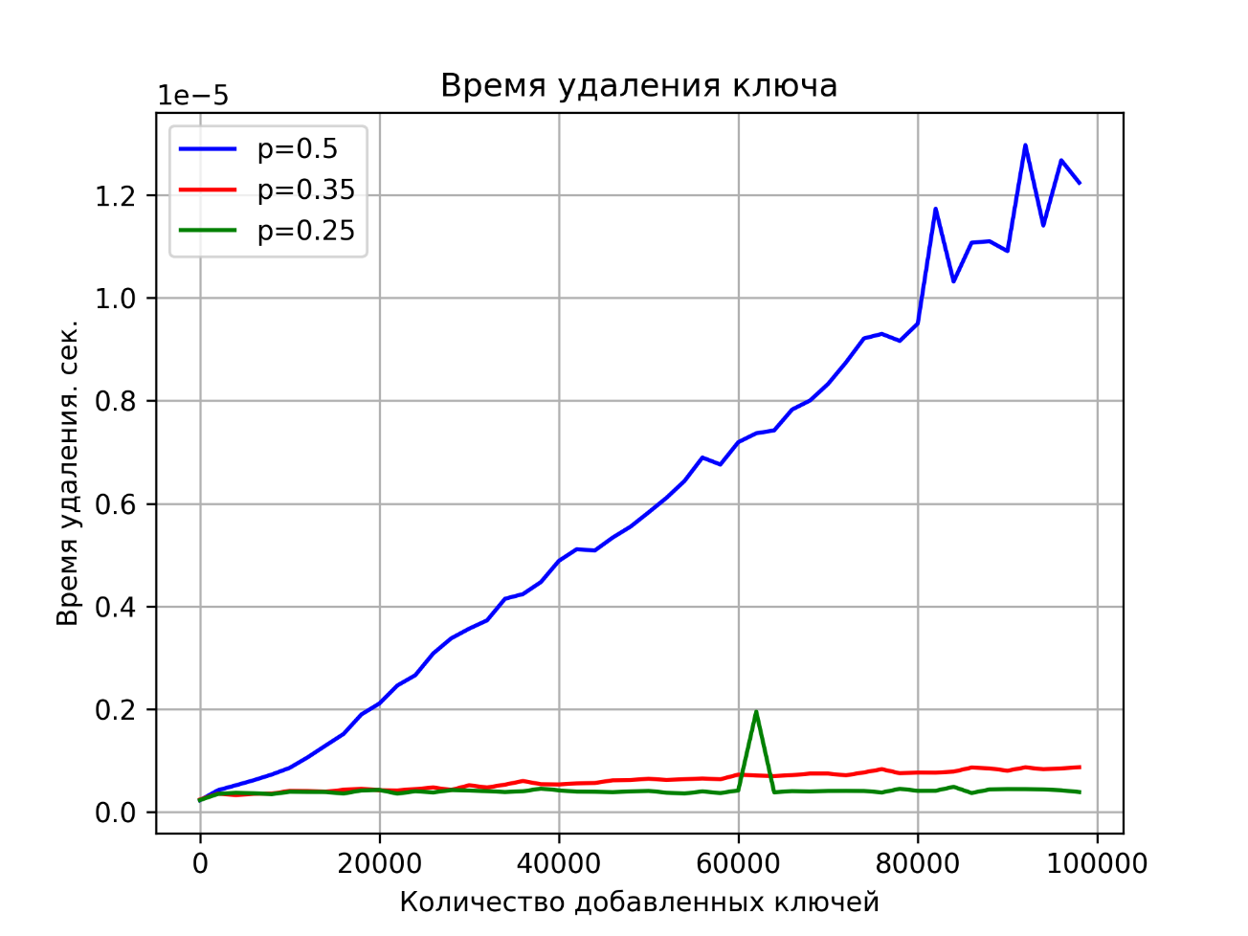
Удаление ключа

Slide 11
Заключение
В ходе выполнения данной курсовой работы была реализована и детально проанализирована такая структура данных как список с пропусками, которая способна выполнять операции поиска, вставки ключей, и удаления ключей за время log(N) в среднем случае. Но при этом сложность по памяти составляет Nlog(N).

